Slide 1


Universidad Autónoma del Estado de México
Facultad de Arquitectura y Diseño
Aspectos que consideran los
requerimientos de diseño
Por: Dra. Linda Emi Oguri Campos
U.A. Proyecto Integral de Diseño Industrial 1
Unida 2: Desarrollo de la investigación para el proyecto de diseño
2.3.4. Requerimientos para el proyecto de diseño
Clave LDI903
Horas teóricas 3 y horas prácticas 6.
12 créditos
Agosto 2021

Slide 2
Índice
Objetivo
Introducción
¿Qué son los requerimientos de diseño?
Tipos de requerimientos
Aspectos que consideran los requerimientos
Conclusiones
Bibliografía
3
4
6
13
16
25
28

Slide 3
Objetivo
Comprender el concepto de requerimientos de diseño, así como los aspectos que deben considerarse para su formulación en la etapa inicial del proceso creativo.

Slide 4
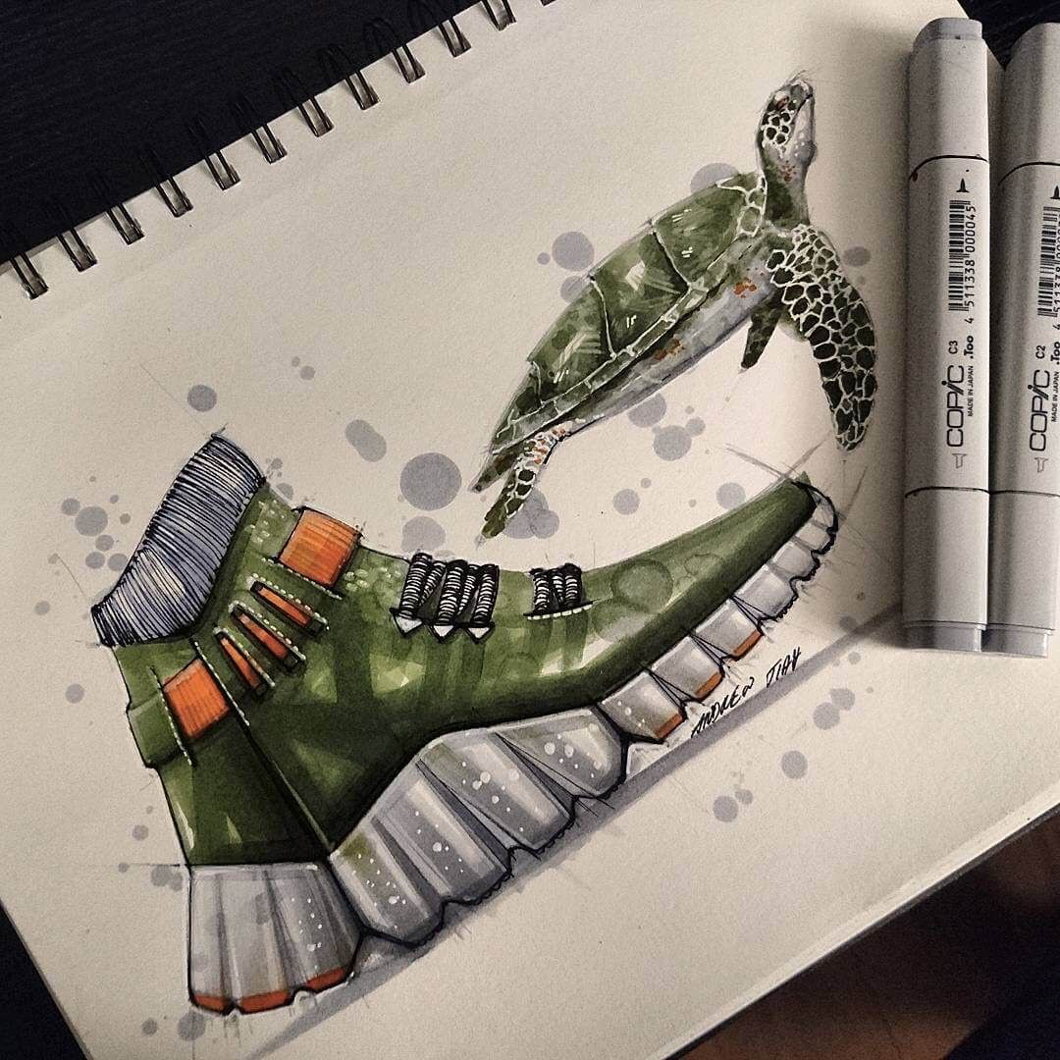
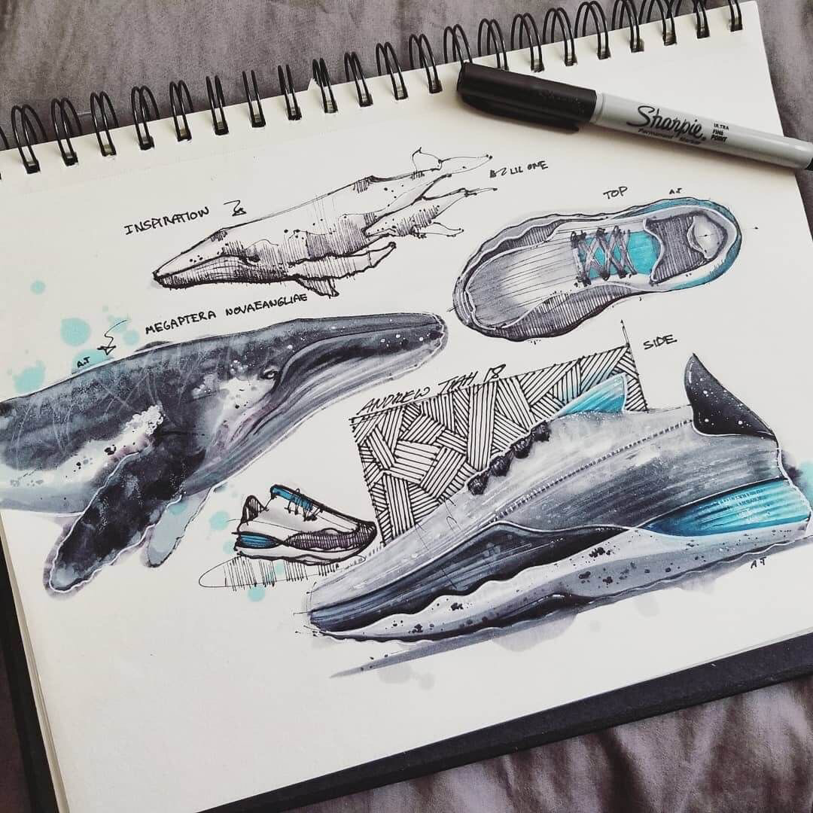
Fuente: https://www.pinterest.com.mx/pin/402016704235891143/
Dentro del proceso de diseño, antes de comenzar la fase creativa de generación de alternativas de diseño, es preciso tener en cuenta 3 elementos importantes:
el concepto de diseño
el propósito
los requerimientos de diseño
Estos elementos constituyen la fase inicial del proceso creativo.
Introducción
Fuente:https://www.pinterest.com.mx/pin/99431104269139851/
Fuente: https://www.pinterest.com.mx/pin/137078382396910731/

Slide 5
Esta presentación se enfocará en los aspectos que deben considerarse para el planteamiento de requerimientos, con lo cual es necesario comprender su significado e importancia, ya que constituyen una guía importante para la generación de soluciones a través del Diseño Industrial.
Introducción

Slide 6
¿Qué son los requerimientos de diseño?
Requerimiento es el acto y la consecuencia de requerir. Este verbo, que tiene su origen etimológico en el término latino requirĕre, que se refiere a solicitar, pedir, avisar o necesitar algo. (Huanes Tovar, 2009)

Slide 7
¿Qué son los requerimientos de diseño?
Si bien existen confusiones entre los términos requerimiento y requisito, el primero hacer referencia a una acción, mientras que el segundo hace referencia a una condición. En el caso de Diseño Industrial, la palabra requerimiento es utilizada como requisito.
El origen de esto, es el parecido con el término en inglés requirements, el cual se define según el Diccionario de Cambridge como: algo que debes hacer o que necesitas. (Pérez Porto & Gardey, 2015)

Slide 8
Dentro de la disciplina del Diseño, consultando al Manual de Diseño Industrial, indica que los requerimientos:
Son variables que deben cumplir una solución cuantitativa y cualitativa, son fijados previamente, siendo requisitos que el solucionador de problemas debe cumplir. Asimismo, constituyen variables que limitan las alternativas de solución en el diseño. El término requerimiento es sinónimo de restricción, especificación o condición variable. (Rodríguez, 1985)

Slide 9
Por otra parte, en el libro “Diseño de Producto. El Proceso de Diseño”, se indica que los requerimientos son especificaciones del diseño de producto, constituyendo las directrices que debe seguir el diseño. (Alcaide Marzal, Diego, & Artacho, 2001)

Slide 10
En la propuesta desarrollada por Stuart Pugh, (1991) los requerimientos son las especificaciones de diseño del producto, constituyen la decisión sobre las características mínimas del producto. El número de estas dependerá de la novedad del producto, aunque refiere que en muchas ocasiones será complicado determinarlas sobre un producto inexistente que pretende cubrir una necesidad concreta.

Slide 11
Generación de soluciones de diseño
Es decir, los requerimientos de diseño engloban todas las consideraciones que han de tomarse en cuenta en el momento de diseñar, junto con el concepto de diseño y el propósito, marcan el derrotero a seguir en la generación de soluciones, puesto que, sin estas directrices, hay altas posibilidades que se estén generando alternativas que no correspondan al problema de diseño específico y además posteriormente no sean factibles ni viables.
Concepto de diseño
Propósito de diseño
Requerimientos de diseño

Slide 12
Los requerimientos se deben desarrollar a partir de la investigación y análisis del problema, enlistan las características, atributos y limitaciones que debe poseer el objeto diseñado.
Por lo que todos los requisitos, restricciones y consideraciones deben ser:
Específicos
Factibles y
En lo posible, medibles.

Slide 13
Tipos de requerimientos
Gerardo Rodríguez (1985) nos dice que los requerimientos pueden ser clasificados por su cumplimiento y por su contenido.

Slide 14
Por su cumplimiento,
los requerimientos pueden ser:
Por su contenido pueden ser:
De uso
De función
Estructurales
Técnico-productivos
Económicos o de mercado
Formales
De identificación
Legales
Obligatorios o
Deseables

Slide 15
Para Gui Bonsiepe (1975), los requisitos de diseño pueden ser divididos en 3 grupos
Funcionales
Tecnológicos
Ergonómicos

Slide 16
Aspectos que consideran los requerimientos
Consultando a Gerardo Rodríguez, a continuación, se enlistan los aspectos que se deben considerar para cada tipo de requerimiento.

Slide 17
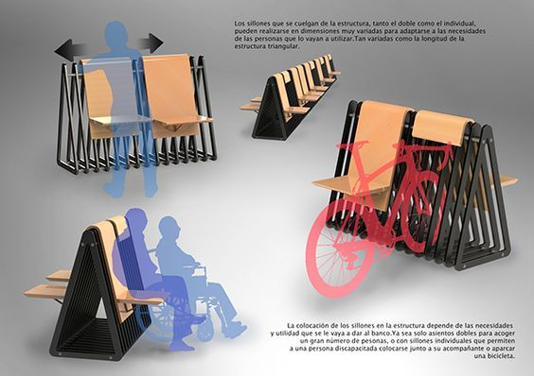
Los requerimientos de uso, son aquellos que se relacionan con la interfaz entre el usuario y el producto, buscan la facilidad de uso o usabilidad del producto, en este tipo de requerimientos, se deben considerar los siguientes aspectos:
Ergonomía y
Antropometría
Practicidad
Seguridad
Mantenimiento
Reparación
Percepción
Transportación
Manipulación
Conveniencia
Fuente: https://www.pinterest.com.mx/pin/487092515939999469/

Slide 18
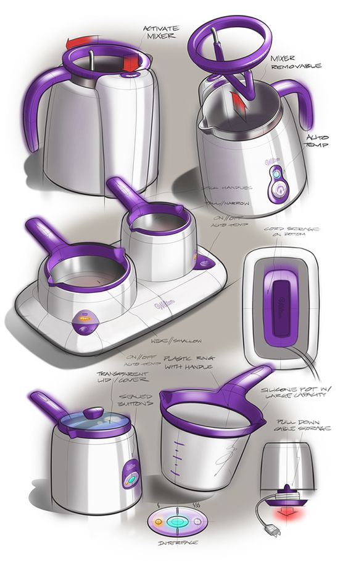
Los requerimientos de función, son los que se relacionan a los principios tecnológicos de funcionamiento del producto como:
Mecanismos
Confiabilidad
Versatilidad
Resistencia
Acabado
Fuente: https://www.pinterest.com.mx/pin/841328774107689813/

Slide 19
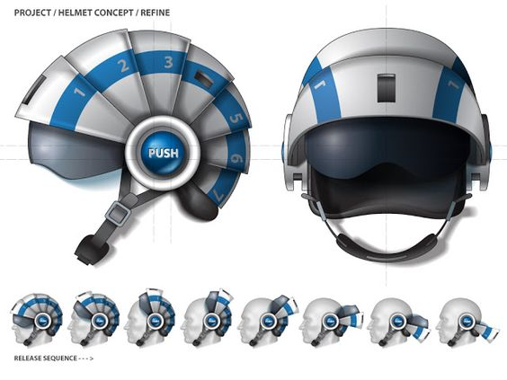
Los requerimientos estructurales, se refieren a todos los componentes, partes y elementos constitutivos del producto y que ayudan a das estabilidad como:
Centro de gravedad
Número de componentes
Carcasa
Estructura
Resistencia
Durabilidad

Slide 20
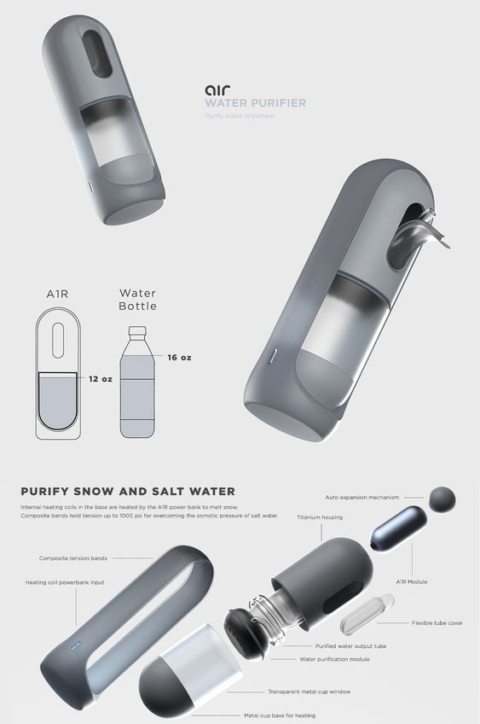
Los requerimientos técnico-productivos, se refieren a los materiales y procesos que requiere el producto entre los que se debe considerar:
Mano de obra
Escala de producción
Normas nacionales e internacionales
Estandarización
Prefabricación
Ahorro de materiales y procesos
Línea de producción
Materias primas
Tolerancias
Control de calidad
Proceso productivo
Empaque y/o envase
Embalaje
Estiba
Costos

Slide 21


Los requerimientos económicos o de mercado, encierran aquellos aspectos que tienen que ver con su comercialización y demanda potencial del producto por parte de compradores, ya sean consumidores, intermediarios y consumidores finales, ya sean de tipo individual o institucional, por lo que se debe considerar:
Oferta
Demanda
Precio
Ganancia
Medios de distribución
Canales de distribución
Empaque
Ciclo de vida
Competencia
Centros de distribución

Slide 22


Los requerimientos formales, hacen referencia a las características estéticas de un producto, a la forma en que el usuario percibe el producto y en el establecimiento de una conexión emocional con el producto, para lo cual se debe considerar aspectos como:
Material
Estilo
Originalidad
Equilibrio
Color
Superficie

Slide 23
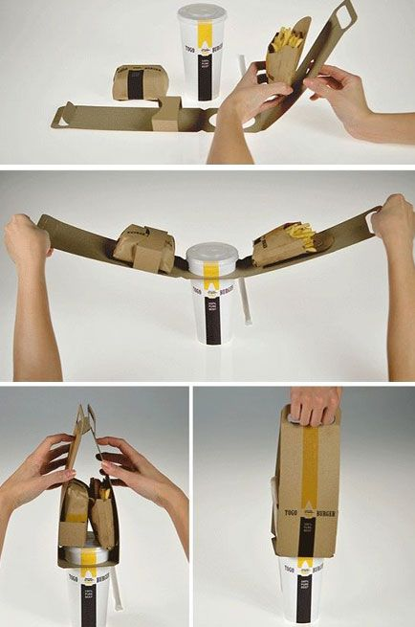
Los requerimientos de identificación, a las presentaciones bidimensionales o tridimensionales que tendrá el producto, ya sea para identificarse o para dar a conocer las operaciones que tiene que hacer el usuario para su accionamiento, mantenimiento y reparación:
Impresión
Ubicación
Percepción
Fuente: https://www.pinterest.com.mx/pin/380272762286829448/

Slide 24
Los requerimientos legales se refieren a leyes, reglamentos y normas tanto de orden nacional como internacional, que debe cumplir el producto para ser comercializado, como:
Patentes
Normas

Slide 25
Conclusiones
Los requerimientos de diseño, constituyen un trabajo clave, que el diseñador debe tomarse el tiempo para su formulación, requiere de gran conocimiento del problema de diseño que se pretende solucionar.

Slide 26
Conclusiones
Estas especificaciones o requerimientos ayudan a perfilar el diseño final del objeto o producto, por tanto, un buen planteamiento de ellos, facilitará la generación de ideas acorde con lo investigado; de la misma manera, un planteamiento incompleto de requerimientos significará un trabajo posterior de adecuaciones o bien, el incumplimiento de aspectos relevantes que el objeto debe considerar.

Slide 27
Conclusiones
Los requerimientos ayudan a dirigir el proceso creativo, de lo contrario se generarán un sinfín de alternativas que posiblemente carezcan de coherencia con el problema planteado, por tanto, se recomienda invertir el tiempo suficiente para detectar, refinar y especificar requerimientos, sin considerarlo como pérdida de tiempo; por el contrario, un buen planteamiento de requerimientos impacta positivamente en el tiempo de las fases posteriores dentro del proceso creativo.

Slide 28
Alcaide Marzal, J., Diego, J. A., & Artacho, M. Á. (2001). Diseño de producto: métodos y técnicas. Valencia: Universidad Politécnica de Valencia
Bonsiepe, G. (1978). Teoría y Práctica del Diseño Industrial. Barcelona. Editorial Gustavo Gilli,
Huanes Tovar, J. d. (diciembre de 2009). El requerimiento, etimología. Recuperado el 27 de julio de 2021, de http://juandedioshuanestovar.blogspot.com/2009/12/el-requetimiento.html
Pérez Porto, J., & Gardey, A. (2015). Definición de requerimiento. Recuperado el 27 de julio de 2021, de Definición de: https://definicion.de/requerimiento/
Pugh, Stuart. (1991) Total Design: Integrated Methos for Successful Product Engineering. Ed. Addison-Wesley. Estados Unidos de America.
Rodríguez, G. (1985). Manual de Diseño Industrial. México: Gustavo Gilli.
Bibliografía

